Slide 1

soutenance PROJET 5
Utiliser les données publiques de l’open food facts
Mickael ly

Slide 2

Use public data from openfoodfacts
A french company wants to create an application that helps consumers to change their nutrition.
This program will interact with the Open Food Facts database in order to collect these products and its informations.
The program compares nutrigrade et recommend a more healthy substitute.
If the user likes the substitute, he can save it to his favorite list.

Slide 3
avant de commencer
Penser et travailler en méthode Agile
Créer un nouveau repository sur github
➔ https://github.com/Goro-Majima/OpenFoodFacts
Créer un environement virtuel (.gitignore, requirements.txt)
Configurer Visual studio code

Slide 4

Installation
Python 3.7
Mysql-connector-python, Requests packages
Mysql server + Workbench

Slide 5

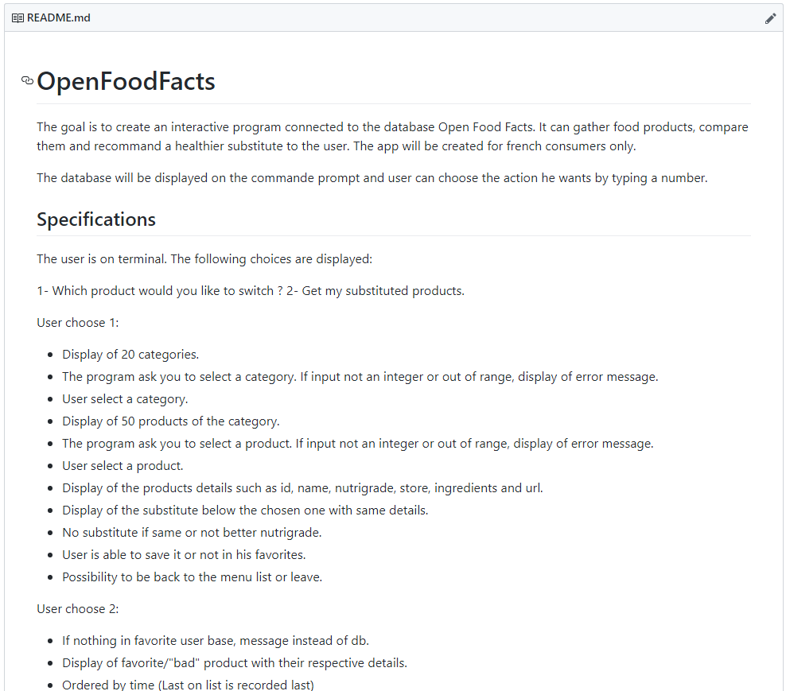
sPECIFICATIONS
Définir les étapes et les process des fonctions
Compléter le Doc Driven Document.
Gérer le projet sur Trello pour plus de transparence et de souplesse

Slide 6
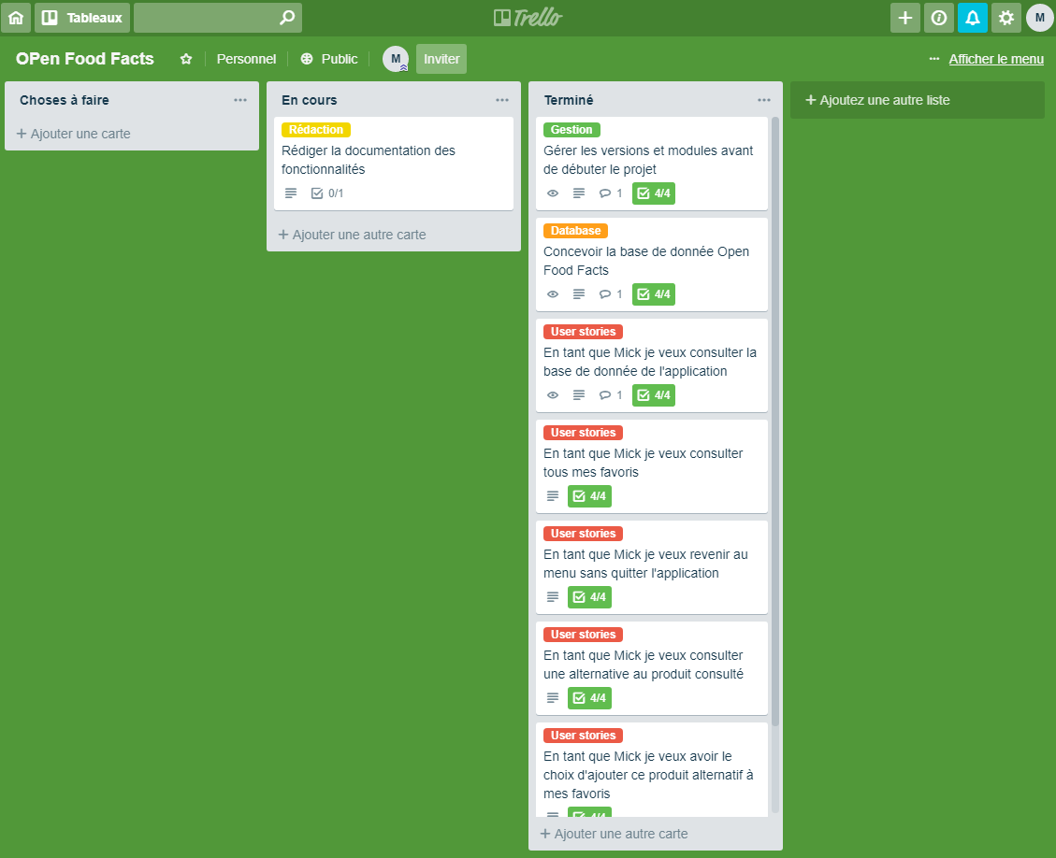
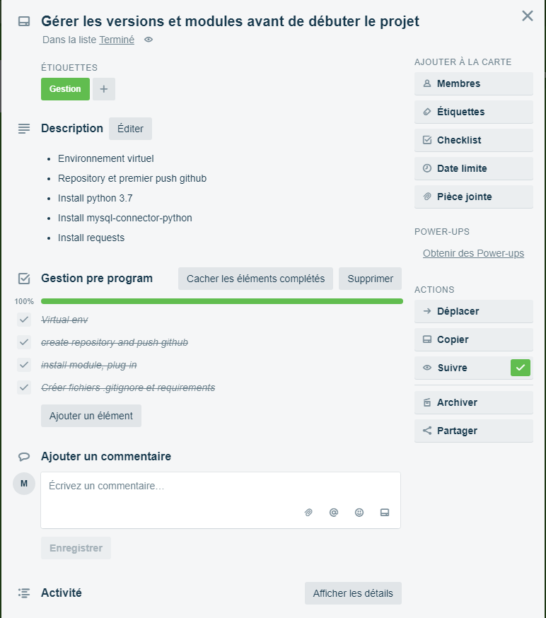
Utiliser trello
Decouper les scenarios en user stories
1 user story = taches et sous taches

Slide 7
Conjuguer python et mysql

Slide 8

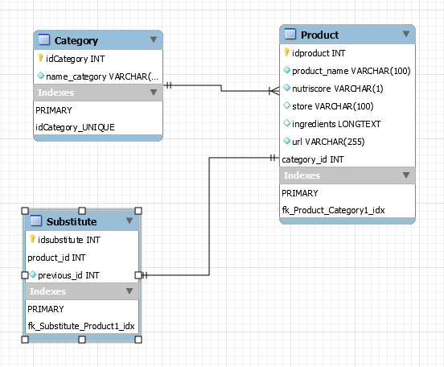
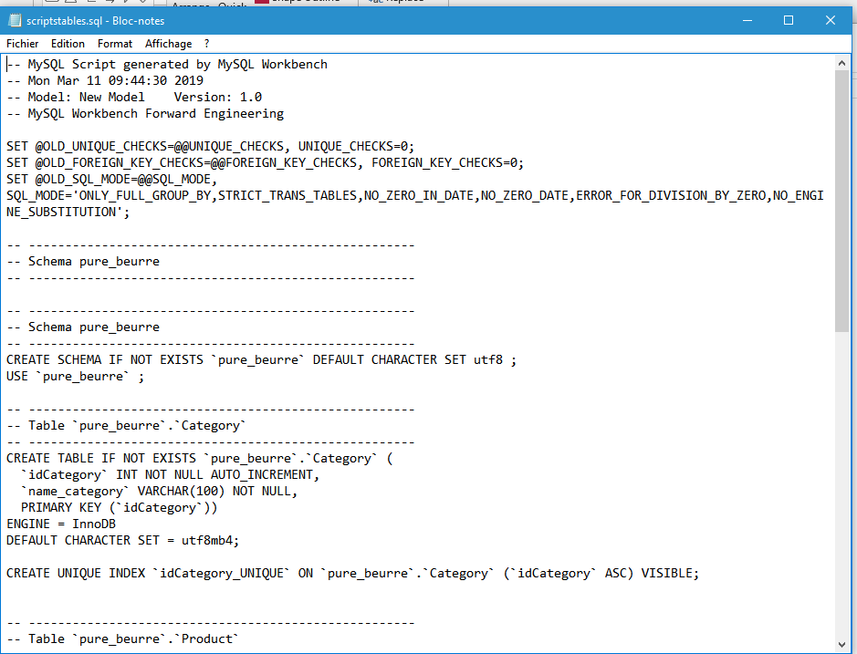
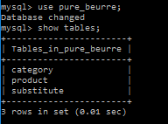
Construire la base de données
Définir les tables, champs et clés primaires et secondaires. Dessiner le modèle physique de données avec workbench, insérer SQL scripts.

Slide 9
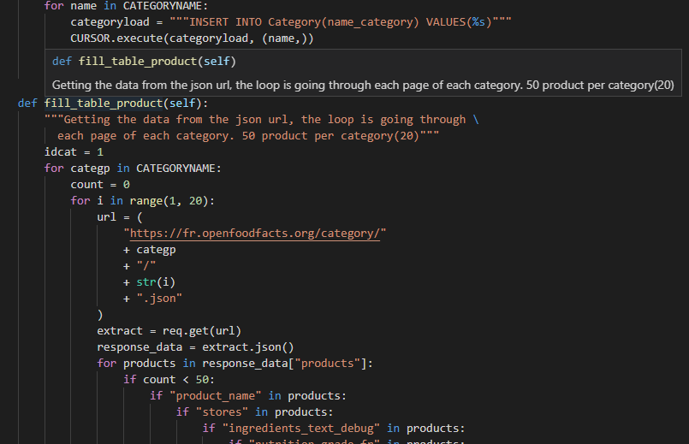
Remplir la base de données
Extraire les données de l’api
Parser le json d’une url

Slide 10
Fill the database
Extract Open Food Fact data from API in JSON format.

Slide 11
Customize this Template
Template Editing Instructions and Feedback

